Slide 1
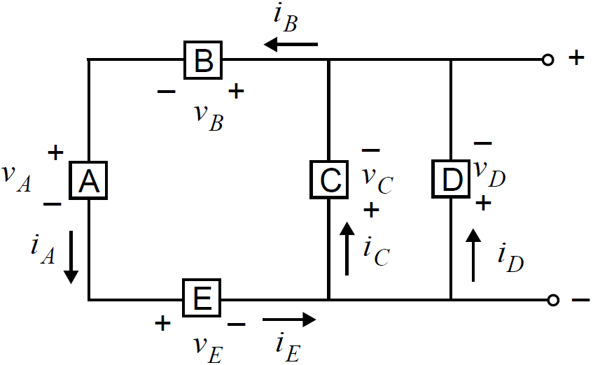
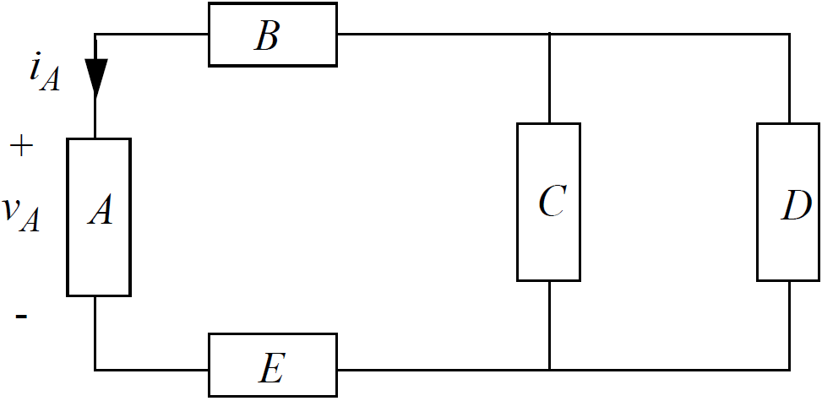


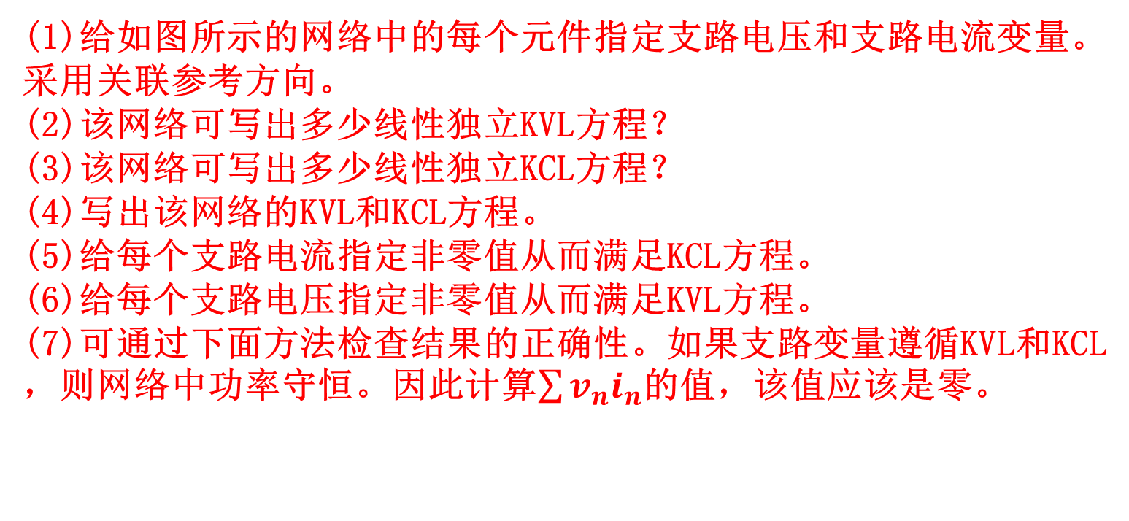



练习2.9
(1)给如图所示的网络中的每个元件指定支路电压和支路电流变量。采用关联参考方向。
(2)该网络可写出多少线性独立KVL方程？
(3)该网络可写出多少线性独立KCL方程？
(4)写出该网络的KVL和KCL方程。
(5)给每个支路电流指定非零值从而满足KCL方程。
(6)给每个支路电压指定非零值从而满足KVL方程。
(7)可通过下面方法检查结果的正确性。如果支路变量遵循KVL和KCL，则网络中功率守恒。因此计算$\sum{v_{n}i_{n}}$的值，该值应该是零。
2
3
[解]
(4)
KVL
$$V_{A}+V_{E}+V_{C}+V_{B}=0$$
$$V_{C}−V_{D}=0$$
KCL
$$i_{B}−i_{C}−i_{D}=0$$
$$i_{A}−i_{B}=0$$
$${−i}_{A}+i_{E}=0$$

Slide 2




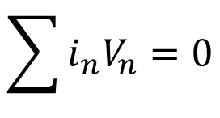





练习2.9
(5)
$$i_{A}=i_{B}=i_{E}=0.2A$$
$$i_{C}=1A$$
$$i_{D}=−0.8A$$
(6)
$$V_{D}=−2V$$
$$V_{C}=−2V$$
$$V_{E}=2V$$
$$V_{B}=1V$$
$$V_{A}=−1V$$
(7)
$$\sum{i_{n}V_{n}}=0$$
$${i_{E}V_{E}+i}_{A}V_{A}+i_{B}V_{B}+i_{C}V_{C}+i_{D}V_{D}=0$$
$$0.2×2+0.2×\left(−1\right)+0.2×1+1×\left(−2\right)+(−0.8)(−2)=0V$$
$$0=0V$$
因此证明了结果的正确性

Slide 3
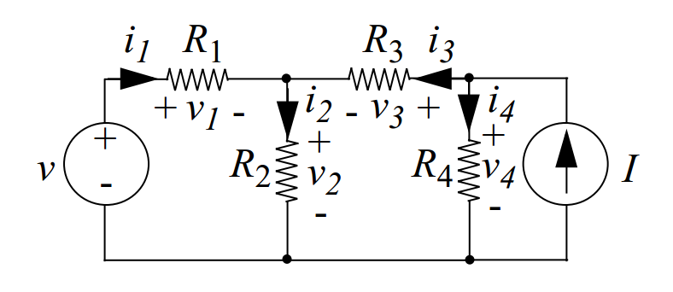




问题2.15
给每个电阻指定电压变量和电流变量，求如图所示电路中电阻R₄上的电压
[解]
由KCL
$$i_{2}=i_{1}+i_{3}$$
$$I=i_{3}+i_{4}$$
由KVL
$−v+v_{1}$ $+$ $v_{2}=0$
$v_{3}−v_{4}$ $+$ $v_{2}=0$

Slide 4




问题2.15
由欧姆定律
$v_{1}=i_{1}$ $R_{1}$
$v_{2}=i_{2}$ $R_{2}$
$v_{3}=i_{3}$ $R_{3}$
$v_{4}=i_{4}$ $R_{4}$
所以
$$v_{4}=\frac{vR_{2}R_{4}+{{IR}_{1}R}_{2}R_{4}+{IR}_{1}R_{3}R_{4}+{IR}_{2}R_{3}R_{4}}{R_{1}R_{2}+R_{1}R_{3}+R_{1}R_{4}+R_{2}R_{3}+R_{2}R_{4}}$$

Slide 5
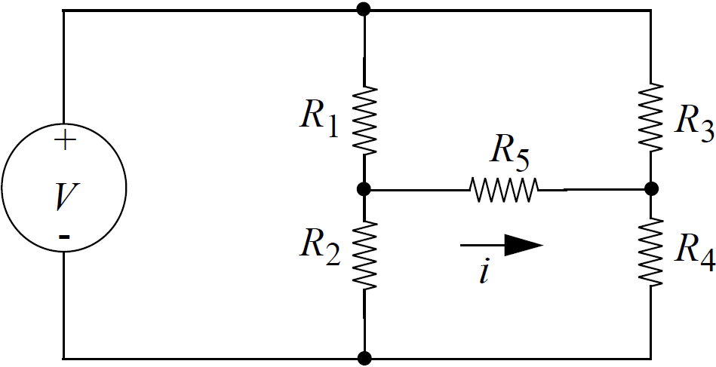
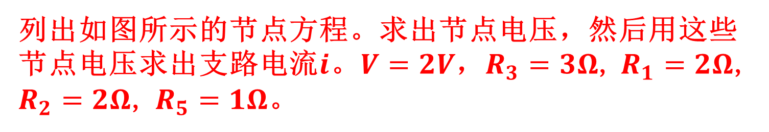
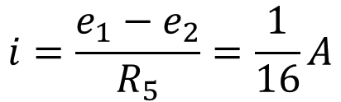
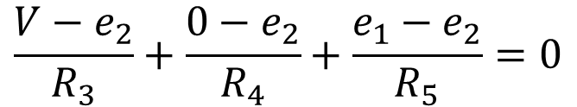
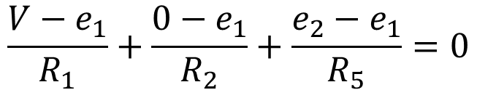
练习3.1
列出如图所示的节点方程。求出节点电压，然后用这些节点电压求出支路电流$i$。$V=2V$，$R_{3}=3Ω$, $R_{1}=2Ω$, $R_{2}=2Ω$, $R_{5}=1Ω$。
[解]
节点方程
$$\frac{V−e_{1}}{R_{1}}+\frac{0−e_{1}}{R_{2}}+\frac{e_{2}−e_{1}}{R_{5}}=0$$
$$\frac{V−e_{2}}{R_{3}}+\frac{0−e_{2}}{R_{4}}+\frac{e_{1}−e_{2}}{R_{5}}=0$$
联立解得
$$i=\frac{e_{1}−e_{2}}{R_{5}}=\frac{1}{16}A$$

Slide 6
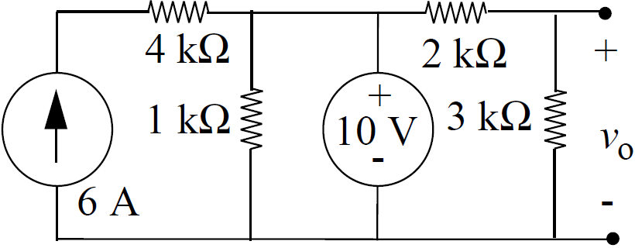
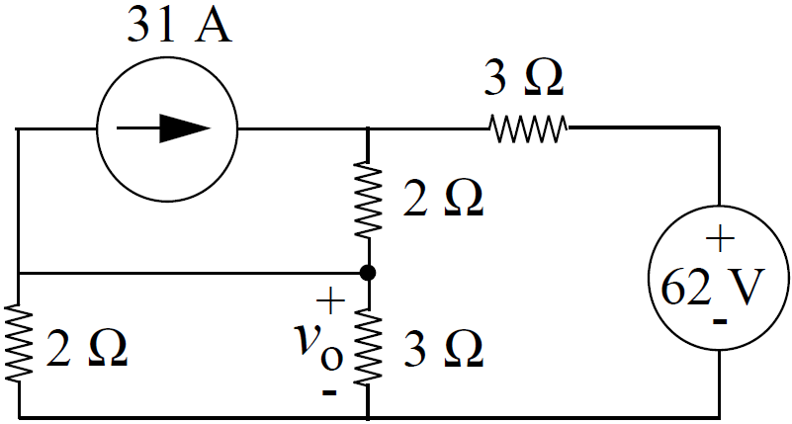

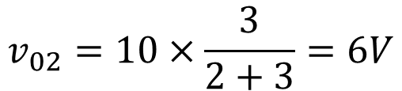



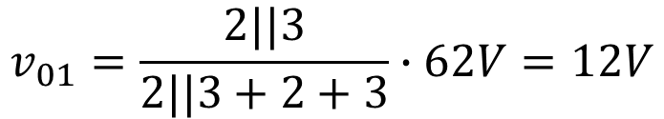
练习3.4
用叠加定理求如图所示电路(a)和(b)中的 $v_{0}$。
[解]
(a)
6A电流源单独作用
(a)
$$v_{01}=0$$
10V电压源单独作用
$$v_{02}=10×\frac{3}{2+3}=6V$$
$$v_{0}=v_{01}+v_{02}=6V$$
(b)
(b)
62V电压源单独作用
$$v_{01}=\frac{2||3}{2||3+2+3}∙62V=12V$$
31A电流源单独作用
$$v_{0}=v_{01}+v_{02}$$
$$=12V−12V=0V$$

Slide 7
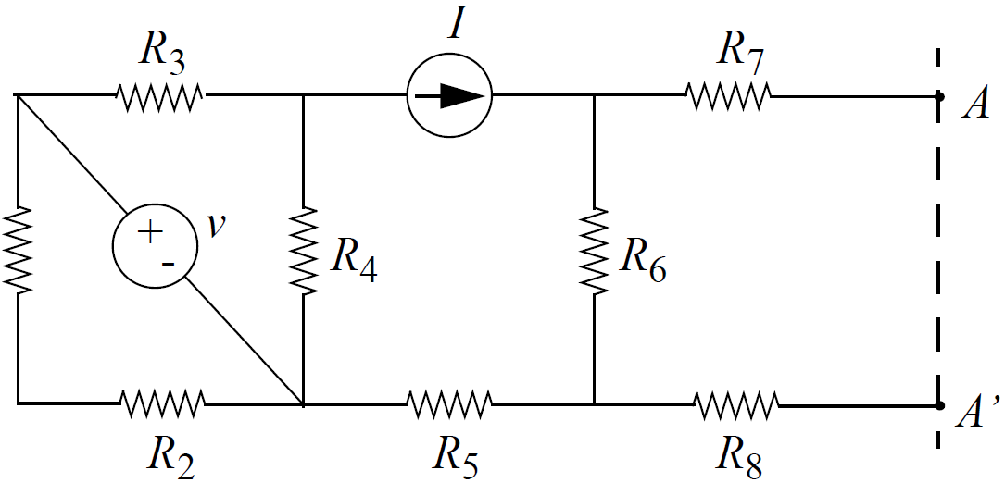
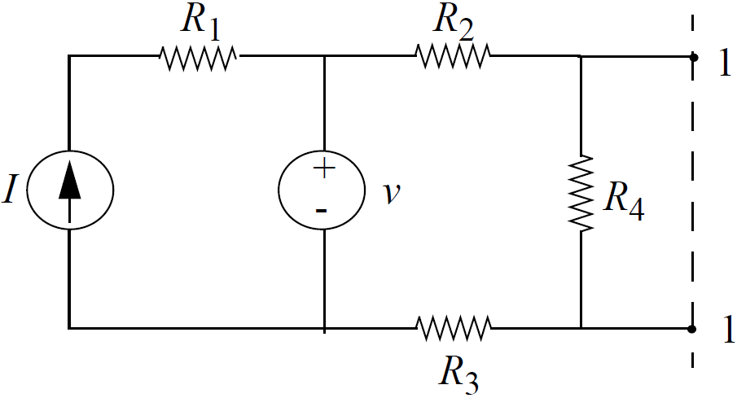
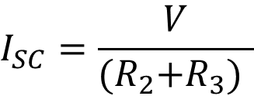



练习3.22
(1)求如图所示(a)电路的戴维南等效电路。
(2)求如图所示(b)电路的诺顿等效电路。
[解]
(a)
(a)
$$R_{T}=R_{6}{+R}_{7}{+R}_{8}$$
$$V_{OC}=I∙R_{6}$$
(b)
(b)
$$R_{T}=R_{4}{||(R}_{2}{+R}_{3})$$
$$I_{SC}=\frac{V}{{(R}_{2}{+R}_{3}) }$$

Slide 8
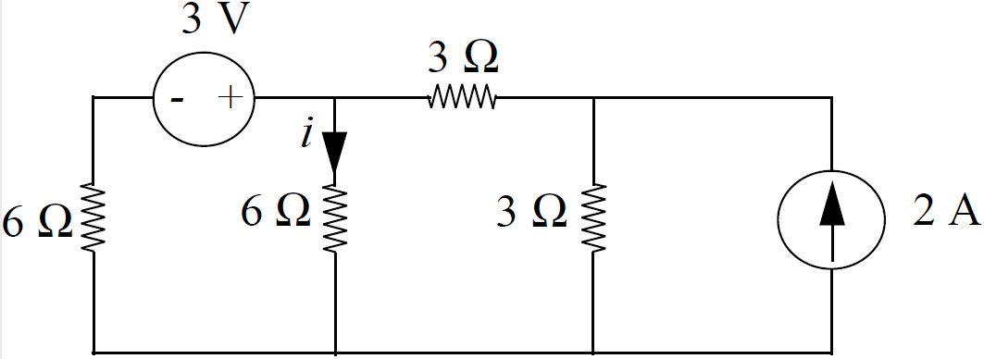
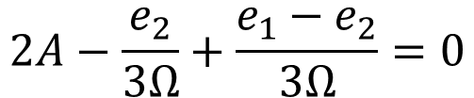



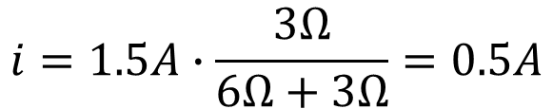
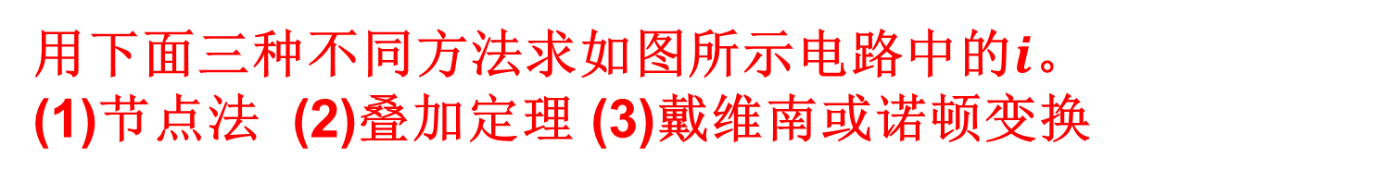
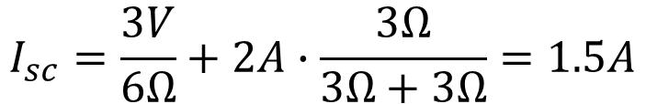

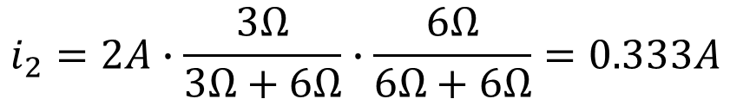


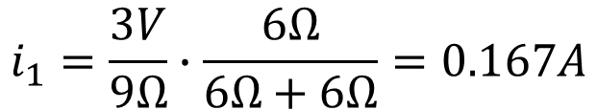
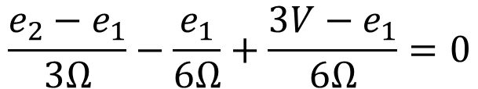
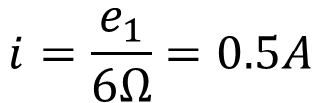

问题3.10
用下面三种不同方法求如图所示电路中的$i$。
(1)节点法 (2)叠加定理 (3)戴维南或诺顿变换
[解]
(1)节点法
$$e_{1}$$
$$e_{2}$$
$$a$$
$$e_{2}$$
$$\frac{e_{2}−e_{1}}{3Ω}−\frac{e_{1}}{6Ω}+\frac{3V−e_{1}}{6Ω}=0$$
$$2A−\frac{e_{2}}{3Ω}+\frac{e_{1}−e_{2}}{3Ω}=0$$
$$a’$$
$$i=\frac{e_{1}}{6Ω}=0.5A$$
(3)诺顿变换
$$R_{t}=6Ω||(3Ω+3Ω)=3Ω$$
(2)叠加定理
$$I_{sc}=\frac{3V}{6Ω}+2A∙\frac{3Ω}{3Ω+3Ω}=1.5A$$
$$i_{1}=\frac{3V}{9Ω}∙\frac{6Ω}{6Ω+6Ω}=0.167A$$
$$i=1.5A∙\frac{3Ω}{6Ω+3Ω}=0.5A$$
$$i_{2}=2A∙\frac{3Ω}{3Ω+6Ω}∙\frac{6Ω}{6Ω+6Ω}=0.333A$$
$$i={i_{1}+i}_{2}=0.5A$$

